Slide 1


Manajemen Citra Destinasi Pariwisata
PERTEMUAN KE 13

Slide 2
Penyusunan Strategi Manajemen Citra Destinasi Pariwisata
Manajemen citra destinasi adalah proses sistematis untuk menciptakan, mempertahankan, dan meningkatkan persepsi positif tentang suatu destinasi di benak target pasar.
Notes:
Persepsi ini tidak hanya dibentuk oleh karakteristik fisik destinasi, tetapi juga oleh pengalaman emosional, nilai-nilai budaya, dan narasi yang dibangun di sekitarnya.

Slide 3
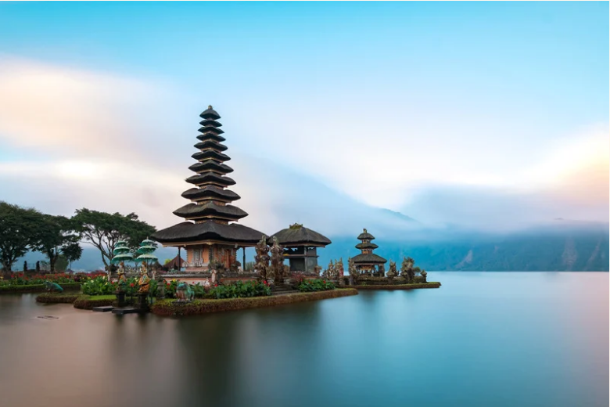
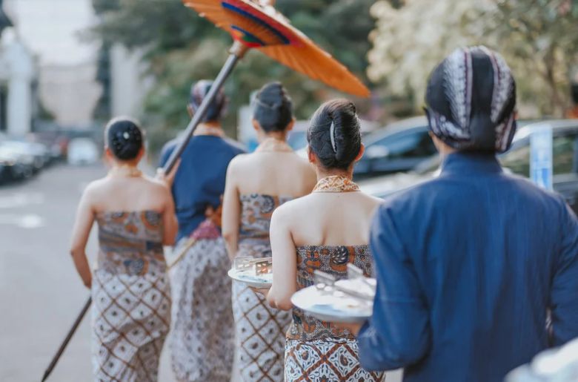
Komponen Citra Destinasi
Komponen Kognitif (Cognitive Image):
Berkaitan dengan pengetahuan dan keyakinan rasional tentang atribut fisik dan fungsional destinasi.
Contoh: "Bali memiliki pantai yang indah," "Yogyakarta kaya akan budaya."

Slide 4
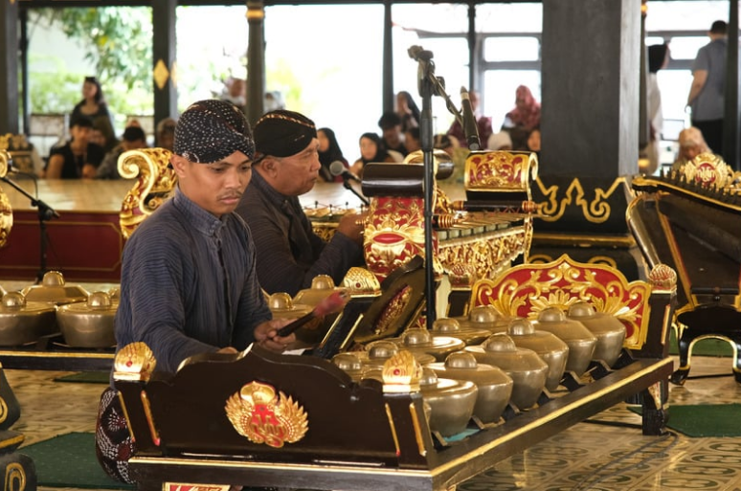
2. Komponen Afektif (Affective Image)
Berkaitan dengan perasaan dan emosi yang diasosiasikan dengan destinasi.
Contoh: "Saya merasa santai di Bali," "Yogyakarta membuat saya merasa damai."

Slide 5
3. Komponen Konatif (Conative Image)
Berkaitan dengan kecenderungan perilaku atau niat untuk mengunjungi destinasi.
Contoh: "Saya ingin mengunjungi Bali lagi," "Saya akan merekomendasikan Yogyakarta kepada teman-teman saya."

Slide 6
Tahapan Penyusunan Strategi Manajemen Citra Destinasi
Tahap 1: Audit dan Analisis Citra (Image Audit & Analysis)
Ini adalah langkah awal untuk memahami citra destinasi saat ini, baik di mata wisatawan maupun pemangku kepentingan lainnya.
Identifikasi Citra Saat Ini
Survei Wisatawan: Mengumpulkan data tentang persepsi, harapan, dan pengalaman wisatawan.
Analisis Media: Memantau pemberitaan media massa (cetak, elektronik, online) tentang destinasi.

Slide 7
Analisis Media Sosial: Memantau percakapan, sentimen, dan tren di platform media sosial.
Wawancara Pemangku Kepentingan: Berbicara dengan pelaku industri pariwisata, pemerintah daerah, komunitas lokal, dan asosiasi.
Analisis Ulasan Online: Mengumpulkan dan menganalisis ulasan dari platform seperti TripAdvisor, Google Reviews, dll.
Analisis Data Statistik: Data kunjungan, lama tinggal, pengeluaran wisatawan.

Slide 8
2. Identifikasi Kekuatan, Kelemahan, Peluang, dan Ancaman (SWOT Analysis)
Kekuatan: Atribut positif yang membentuk citra baik (misalnya, keindahan alam, budaya unik, keramahan).
Kelemahan: Atribut negatif yang merusak citra (misalnya, infrastruktur buruk, kebersihan, keamanan).
Peluang: Faktor eksternal yang dapat dimanfaatkan untuk meningkatkan citra (misalnya, tren wisata tertentu, dukungan pemerintah).
Ancaman: Faktor eksternal yang dapat merusak citra (misalnya, bencana alam, persaingan ketat, isu sosial).

Slide 9
3. Identifikasi Target Pasar Utama
Siapa yang ingin kita tarik?
Bagaimana citra destinasi saat ini di mata target pasar ini?

Slide 10
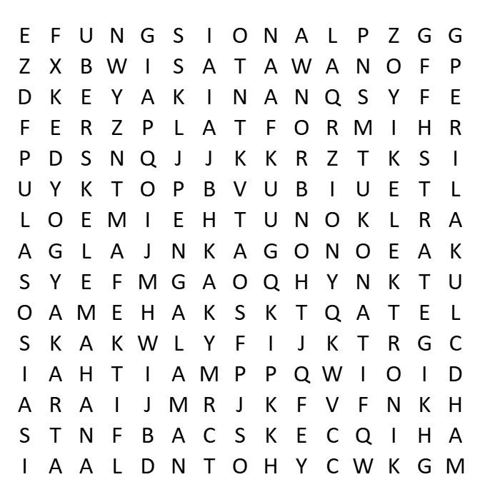

Slide 11
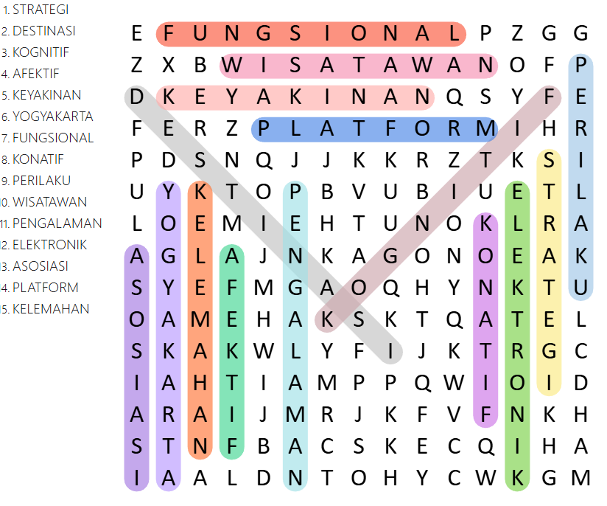

Slide 12
B. Tahap 2: Penetapan Tujuan Citra
Setelah memahami citra saat ini, langkah selanjutnya adalah menentukan citra seperti apa yang ingin dibangun atau diperkuat.
Definisi Citra yang Diinginkan:
Apa pesan inti yang ingin disampaikan tentang destinasi?
Bagaimana destinasi ingin dipersepsikan oleh target pasar? (Contoh: "Destinasi petualangan yang mendebarkan," "Surga relaksasi yang tenang," "Pusat budaya yang kaya.")
Citra ini harus realistis, unik, dan relevan dengan karakteristik destinasi.

Slide 13
2. Penetapan Tujuan yang Terukur
Specific: Jelas dan terdefinisi.
Measurable: Dapat diukur kemajuannya.
Achievable: Realistis dan dapat dicapai.
Relevant: Sesuai dengan tujuan keseluruhan destinasi.
Time-bound: Memiliki batas waktu.
Notes:
Specific (Spesifik): Jelas dan terdefinisi.
Contoh: "Meningkatkan kesadaran akan 'Bali sebagai destinasi wellness/baik/kesehatan' di pasar Eropa." (Bukan hanya "Meningkatkan kesadaran Bali.")
Measurable (Terukur): Dapat diukur kemajuannya.
Contoh: "Meningkatkan kesadaran akan 'Bali sebagai destinasi wellness' di pasar Eropa sebesar 15%." (Ada angka yang bisa diukur.)
Achievable (Dapat Dicapai): Realistis dan dapat dicapai.
Contoh: "Meningkatkan kesadaran akan 'Bali sebagai destinasi wellness' di pasar Eropa sebesar 15% dalam 2 tahun, mengingat tren minat wellness dan promosi yang direncanakan." (Tujuan ini realistis dengan sumber daya yang ada.)
Relevant (Relevan): Sesuai dengan tujuan keseluruhan destinasi.
Contoh: "Meningkatkan kesadaran akan 'Bali sebagai destinasi wellness' di pasar Eropa sebesar 15% dalam 2 tahun, karena ini mendukung strategi jangka panjang Bali untuk menarik wisatawan berkualitas tinggi dan berkelanjutan." (Tujuan ini selaras dengan visi destinasi.)
Time-bound (Berbatas Waktu): Memiliki batas waktu.
Contoh: "Meningkatkan kesadaran akan 'Bali sebagai destinasi wellness' di pasar Eropa sebesar 15% dalam 2 tahun." (Ada tenggat waktu yang jelas.)

Slide 14
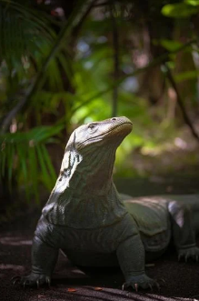
C. Tahap 3: Penentuan Posisi Citra (Image Positioning)
Posisi citra adalah bagaimana destinasi membedakan dirinya dari pesaing di benak target pasar.
Identifikasi Keunikan Destinasi (Unique Selling Proposition/USP)
Apa yang membuat destinasi ini berbeda dan lebih baik dari destinasi lain?
Fokus pada atribut yang relevan dengan target pasar dan sulit ditiru pesaing.
Notes:
(Contoh: hanya di sini ada komodo, tradisi tari yang unik, gunung berapi aktif).

Slide 15
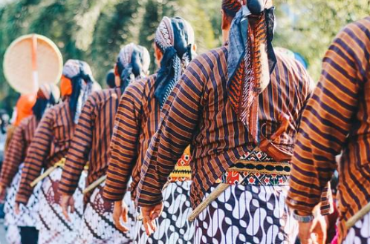
2. Pengembangan Pernyataan Posisi (Positioning Statement)
Sebuah kalimat atau paragraf singkat yang merangkum citra yang diinginkan dan keunikan destinasi.
Contoh: "Untuk wisatawan yang mencari pengalaman budaya otentik, Yogyakarta adalah destinasi yang menawarkan perpaduan harmonis antara tradisi kuno dan kehidupan modern yang dinamis."

Slide 16
D. Tahap 4: Komunikasi dan Pembangunan Citra (Image Communication & Branding)
Ini adalah tahap implementasi di mana pesan citra disampaikan kepada audiens.
Pengembangan Identitas Merek Destinasi
Nama Destinasi: Jika perlu, pertimbangkan nama yang menarik dan mudah diingat.
Logo dan Slogan: Desain visual dan verbal yang merepresentasikan citra.
Panduan Merek: Aturan penggunaan logo, warna, tipografi, dan gaya komunikasi.

Slide 17
2. Pemilihan Saluran Komunikasi
Pemasaran Digital: Situs web, media sosial, iklan online, influencer marketing, SEO.
Pemasaran Tradisional: Iklan cetak, televisi, radio, pameran pariwisata.
Hubungan Masyarakat : Siaran pers, kunjungan media, cerita inspiratif.
Event dan Festival: Mengadakan atau mendukung acara yang memperkuat citra.
Kemitraan: Kolaborasi dengan maskapai, agen perjalanan, hotel, dan operator tur.

Slide 18
3. Pesan Komunikasi yang Konsisten
Pastikan semua komunikasi (iklan, brosur, media sosial, interaksi staf) menyampaikan pesan citra yang sama dan konsisten.
Libatkan komunitas lokal dan pemangku kepentingan untuk menjadi "duta" citra destinasi.
Notes:
Citra yang Diinginkan: "Destinasi Ekowisata Bahari yang Berkelanjutan."
Iklan: Menampilkan gambar keindahan bawah laut yang bersih, aktivitas snorkeling/diving tanpa merusak terumbu karang, dan narasi tentang upaya konservasi.
Brosur: Menggunakan kertas daur ulang, mencantumkan panduan etika wisata bahari, dan informasi tentang proyek konservasi lokal.
Media Sosial: Berbagi konten tentang keanekaragaman hayati laut, kegiatan bersih-bersih pantai, testimoni wisatawan yang peduli lingkungan, dan menggunakan hashtag seperti #EkowisataLestari #JagaLautKita.
Interaksi Staf (Hotel/Pemandu): Staf dilatih untuk memberikan informasi tentang pentingnya menjaga lingkungan, menawarkan opsi tur yang ramah lingkungan, dan mendorong wisatawan untuk tidak membuang sampah sembarangan.
Program Duta Lingkungan: Anak-anak muda lokal dilibatkan dalam program edukasi lingkungan dan menjadi "duta cilik" yang menyebarkan pesan konservasi kepada wisatawan.

Slide 19
4. Pengembangan Produk dan Pengalaman
Pastikan produk dan pengalaman wisata yang ditawarkan sesuai dengan citra yang dibangun. Jika citra yang dibangun adalah "destinasi petualangan", maka harus ada produk petualangan yang memadai.
Fokus pada pengalaman wisatawan (visitor experience) secara keseluruhan.

Slide 20
E. Tahap 5: Pemantauan dan Evaluasi Citra (Image Monitoring & Evaluation)
Strategi citra harus terus dipantau dan dievaluasi untuk memastikan efektivitasnya dan melakukan penyesuaian jika diperlukan.
Metode Pemantauan:
Survei Berulang: Melakukan survei citra secara berkala untuk melacak perubahan persepsi.
Notes:
Contoh: Mengadakan survei kepuasan wisatawan setiap 6 bulan di bandara atau pelabuhan keberangkatan, menanyakan persepsi mereka tentang kebersihan, keamanan, dan keramahan destinasi.

Slide 21
Analisis Sentimen Media Sosial: Menggunakan alat analisis untuk memantau sentimen positif/negatif.
Pelacakan Kinerja Pemasaran: Mengukur efektivitas kampanye (jangkauan, engagement, konversi).
Data Kunjungan: Memantau jumlah wisatawan, lama tinggal, dan pengeluaran.
Notes:
2. Contoh: Menggunakan tools seperti Brandwatch atau Awario untuk melacak sebutan (mentions) destinasi di Twitter, Instagram, dan Facebook, menganalisis sentimen (positif, negatif, netral) dari komentar dan postingan terkait.
3. Contoh: Memantau jumlah klik pada iklan digital, tingkat engagement (likes, shares, comments) pada postingan media sosial, dan jumlah konversi (pemesanan hotel/paket tur) yang berasal dari kampanye promosi tertentu.
4. Contoh: Menganalisis data dari Dinas Pariwisata mengenai jumlah kedatangan wisatawan (domestik dan internasional), rata-rata lama tinggal per wisatawan, dan estimasi total pengeluaran wisatawan di destinasi tersebut setiap bulan atau kuartal.

Slide 22
2. Indikator Kinerja Utama (KPI)
Tingkat kesadaran merek destinasi.
Perubahan persepsi citra
Jumlah kunjungan dan pertumbuhan pasar.
Tingkat kepuasan wisatawan.
Cakupan media positif.

Slide 23
3. Penyesuaian Strategi
Berdasarkan hasil pemantauan dan evaluasi, strategi mungkin perlu disesuaikan.
Ini bisa berarti mengubah pesan, menargetkan segmen baru, atau berinvestasi dalam pengembangan produk baru.
Notes:
Mengubah pesan: Jika survei menunjukkan bahwa citra "petualangan" kurang menarik bagi target pasar yang lebih luas, pesan bisa diubah menjadi "destinasi relaksasi dengan sentuhan petualangan ringan."
Menargetkan segmen baru: Apabila data menunjukkan peningkatan minat dari wisatawan senior, destinasi dapat mulai mengembangkan paket wisata yang lebih sesuai dengan kebutuhan dan preferensi segmen ini (misalnya, aksesibilitas, tur yang lebih santai).
Berinvestasi dalam pengembangan produk baru: Jika ulasan online banyak mengeluhkan kurangnya fasilitas hiburan malam, destinasi dapat berinvestasi dalam pembangunan pusat kuliner atau pertunjukan seni lokal untuk memenuhi kebutuhan tersebut.

Slide 24
Refleksi
Dengan pendekatan yang sistematis, dimulai dari analisis mendalam, penetapan tujuan yang jelas, penentuan posisi yang unik, komunikasi yang efektif, dan pemantauan berkelanjutan, destinasi dapat membangun citra yang kuat, positif, dan berkelanjutan.
Notes:
Ini dulu : Manajemen citra adalah elemen penting dalam keberhasilan destinasi pariwisata.
→ Kolaborasi antar pemangku kepentingan adalah kunci untuk memastikan pesan citra tersampaikan secara konsisten dan pengalaman wisatawan sesuai dengan harapan.

Slide 25
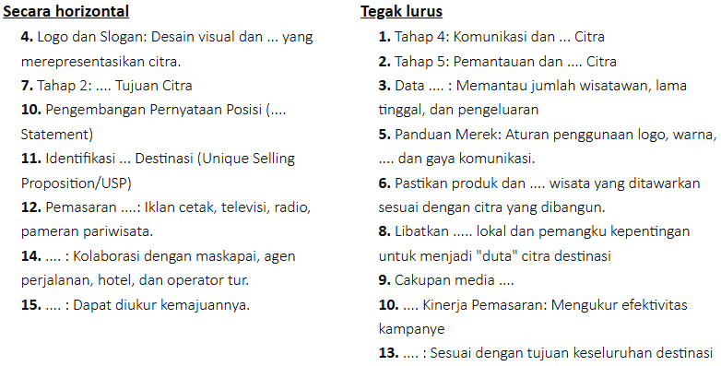
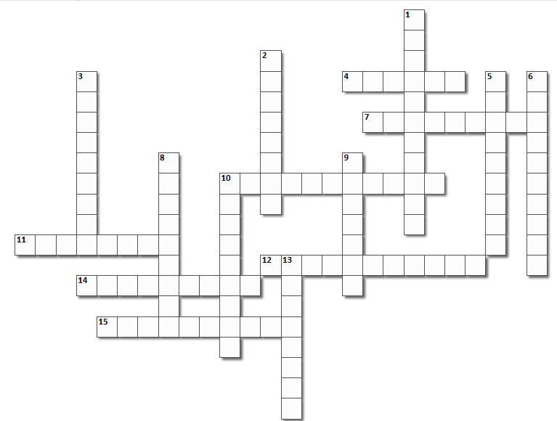

Slide 26
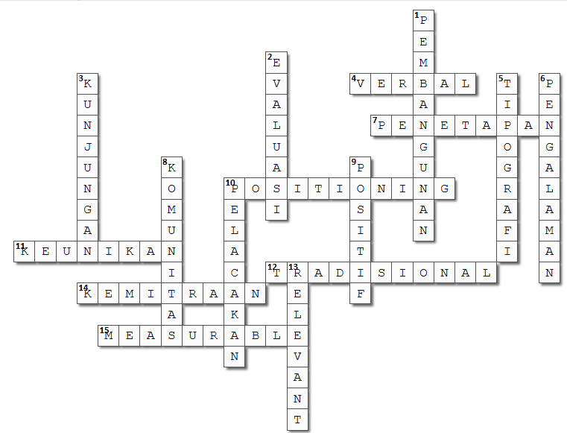

Slide 27
☺ END ☺

